Slide 1
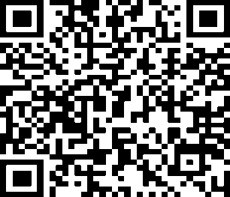
ПАВЛОДАР ҚАЛАСЫНЫҢ БІЛІМ БЕРУ БӨЛІМІ
СЕРТИФИКАТ
№ 2 жалпы орта білім беру мектебінің
ағылшын тілі пәні мұғаліміне
Айман Медгатовна Жукашеваға
«2021–2022 оқу жылындағы ағылшын тілі пәні
бойынша қорытынды аттестаттауға дайындық»
қалалық семинар - практикумында
педагогикалық тәжірибесімен бөліскені үшін
БЕРІЛЕДІ
Г. Шиндлярская
Әдістемелік кабинеттің меңгерушісі
Павлодар – 2022
№ 1-1270

Slide 2
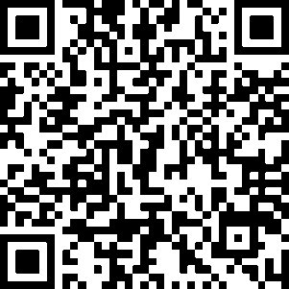
ПАВЛОДАР ҚАЛАСЫНЫҢ БІЛІМ БЕРУ БӨЛІМІ
СЕРТИФИКАТ
№ 2 жалпы орта білім беру мектебінің
орыс тілі және әдебиет пәні мұғаліміне
Айгуль Биляловна Абуовнаға
«2021-2022 оқу жылындағы орыс тілі және әдебиет пәні бойынша қорытынды аттестаттауға дайындық»
қалалық семинар - практикумында
педагогикалық тәжірибесімен бөліскені үшін
БЕРІЛЕДІ
Г. Шиндлярская
Әдістемелік кабинеттің меңгерушісі
Павлодар – 2022
№ 1-1269

Slide 3
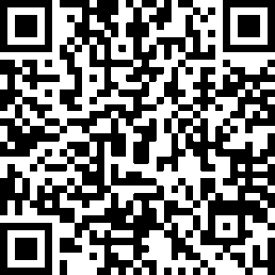
ПАВЛОДАР ҚАЛАСЫНЫҢ БІЛІМ БЕРУ БӨЛІМІ
СЕРТИФИКАТ
М. Әуезов атындағы жалпы орта білім беру мектебінің
орыс тілі және әдебиет пәні мұғаліміне
Лаура Сериковна Омароваға
«2021-2022 оқу жылындағы орыс тілі және әдебиет пәні бойынша қорытынды аттестаттауға дайындық»
қалалық семинар - практикумында
педагогикалық тәжірибесімен бөліскені үшін
БЕРІЛЕДІ
Г. Шиндлярская
Әдістемелік кабинеттің меңгерушісі
Павлодар – 2022
№ 1-1271

